Slide 1

План работы ФУМО 24.00.00
«Авиационная и ракетно-космическая техника» на 2016/2017 учебный год
Федеральное учебно-методическое управление по укрупненной группе специальностей и направлений подготовки 24.00.00. «Авиационная и ракетно-космическая техника»
22 сентября 2016 г. , Алушта
Луценко Александр Юрьевич – зам. председателя УМО по орг. работе, к.т.н., доцент кафедры СМ-3 «Динамика и управление полетом ракет и космических аппаратов»
МГТУ им. Н.Э. Баумана
aulutsenko@mail.ru

Slide 2
Федеральное УМО
«Авиационная и ракетно-космическая техника»
Совет УМО
Авиационная и ракетно-космическая техника
НМС объединения по ракетно-космическому направлению
НМС объединения по авиационному направлению
НМС объединения по аспирантуре
НМС по специальным направлениям деятельности
Бакалавриат и магистратура – 3+3
Специалитет - 3
Бакалавриат и магистратура – 2+2
Специалитет - 4
Научные специальности - 15
2

Slide 3
НМС объединения по ракетно-космическому направлению
Бакалавры-Магистры
24.03 и 24.04
Системы управления движением и навигация
(24.03.02 и 24.04.02)
Ракетные комплексы и космонавтика
(24.03.01 и 24.04.01)
Баллистика и аэродинамика
(24.03.03 и 24.04.03)
Специалисты
24.05
Навигационно-баллистическое обеспечение применения космической техники
(24.05.04)
Проектирование, производство и эксплуатация ракет и ракетно-космических комплексов
(24.05.01)
Системы управления ЛА
(24.05.06)
Председатель НМС: д.т.н., профессор С.В. Резник (МГТУ им. Н.Э. Баумана)
3

Slide 4
НМС объединения по авиационному направлению
Бакалавры-Магистры
24.03 и 24.04
Двигатели ЛА
(24.03.05 и 24.04.05)
Авиастроение
(24.03.04 и 24.04.04)
Специалисты
24.05
Испытание летательных аппаратов (24.05.03)
Проектирование авиационных и ракетных двигателей
(24.05.02)
Интегрированные системы ЛА
(24.05.05)
Самолето- вертолетостроение (24.05.07)
Председатель НМС: к.ф.н., доцент А.Ю. Сидоров (МАИ (НИУ))
4

Slide 5
Примерный план работ по разработке и утверждению ФГОС 3++, разработке ПООП (Соболев А.Б., г. Пушкин, 24.03.16)
24-26 марта
Семинар с экспертами ФУМО по вопросам разработки ФГОС ВО 3++
ПООП
Семинар с экспертами ФУМО и СПК по вопросам соотнесения ПС и
ФГОС ВО
4-8 апреля
01 октября
Разработаны ФГОС ВО 3++,
основные элементы ПООП
Октябрь - декабрь
Проведено общественное обсуждение ФГОС ВО, рассмотрены на
Совете по ФГОС
Октябрь - декабрь
ФГОС Во направлены в НСПК для оценки соответствия проектов
ФГОС проф. стандартам
01 июля 2017
Зарегистрированы Минюстом России
5

Slide 6

Примерный план работ по разработке и утверждению ФГОС 3++, разработке ПООП (Соболев А.Б., МОН, 28.04.16)
13 мая 2016
Назначение представителей КС, ответственных за координацию работы ФУМО
31 мая 2016
Не менее одного проекта ФГОС ВО по направлению от каждого ФУМО
Не менее одного проекта ПООП по области образования
30 июня 2016
План ФУМО по разработке ПООП до конца года
31 июля 2016
Не менее одного проекта ПООП по каждой УГНС
Не позднее 15 сентября 2016 г.
Проекты ФГОС по всем направлениям и специальностям подготовки ВО
6

Slide 7
Сроки разработки и утверждения ФГОС 3++
(Соболев А.Б., МОН, 20.09.16)
1 октября
Проекты всех ФГОС
Согласованы с СПК, получены экспертные заключения
15 октября
Проведены общественное обсуждение, независимая экспертиза, получены заключения НСПК
15 ноября
Рассмотрены на Совете по ФГОС
30 ноября
Утверждены приказом Минобрнауки
31 декабря
7

Slide 8
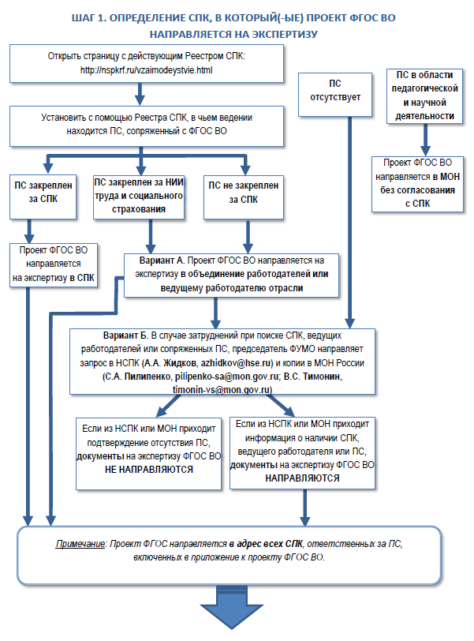
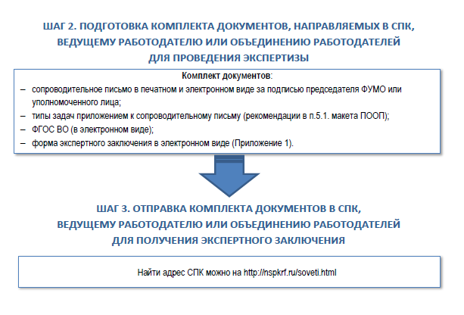
Инструкция по направлению на экспертизу в СПК проектов ФГОС ВО
8

Slide 9
ЭКСПЕРТИЗА ФГОС 24.00.00
(по состоянию на сентябрь 2016 г.)
Количество и наименование проектов ФГОС высшего образования, поступивших на экспертизу из федеральных учебно-методических объединений в системе высшего образования | Количество экспертных заключений, подготовленных советом по профессиональным квалификациям, в том числе количество положительных и отрицательных заключений
1. Проект ФГОС ВО 24.03.01 «Ракетные комплексы и космонавтика» (бакалавриат); | подготовлено 11 экспертных заключений, из них 3 - положительных
2. Проект ФГОС ВО 24.04.01 «Ракетные комплексы и космонавтика» (магистратура); | подготовлено 12 экспертных заключений, из них 6 - положительных
3. Проект ФГОС ВО 24.03.05 «Двигатели летательных аппаратов» (бакалавриат); | подготовлено 2 экспертных заключений, из них 1 – положительное
4. Проект ФГОС ВО 24.04.05 «Двигатели летательных аппаратов» (магистратура); | экспертные заключения в работе
5. Проект ФГОС ВО 24.05.05 «Проектирование авиационных и ракетных двигателей» (специалист); | экспертные заключения в работе
9
12 октября 2016 г. – заседание РГ по образованию СПК РТ и КД с приглашением экспертов предприятий и представителей УМО
9

Slide 10
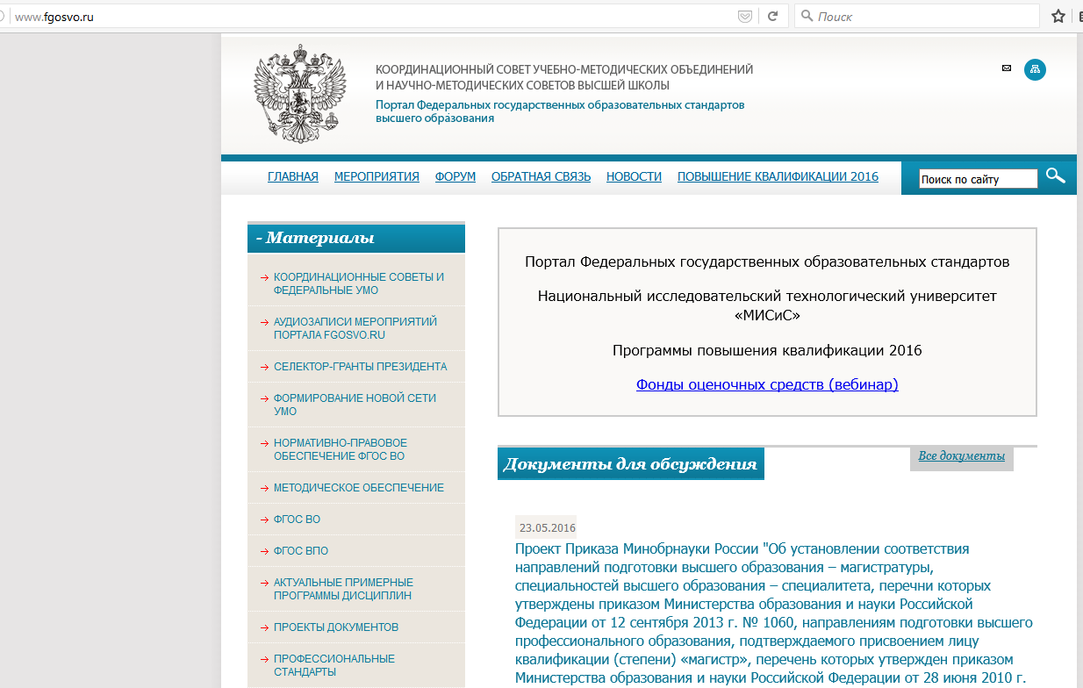
Портал Федеральных государственных образовательных стандартов высшего образования (www.fgosvo.ru)
10

Slide 11
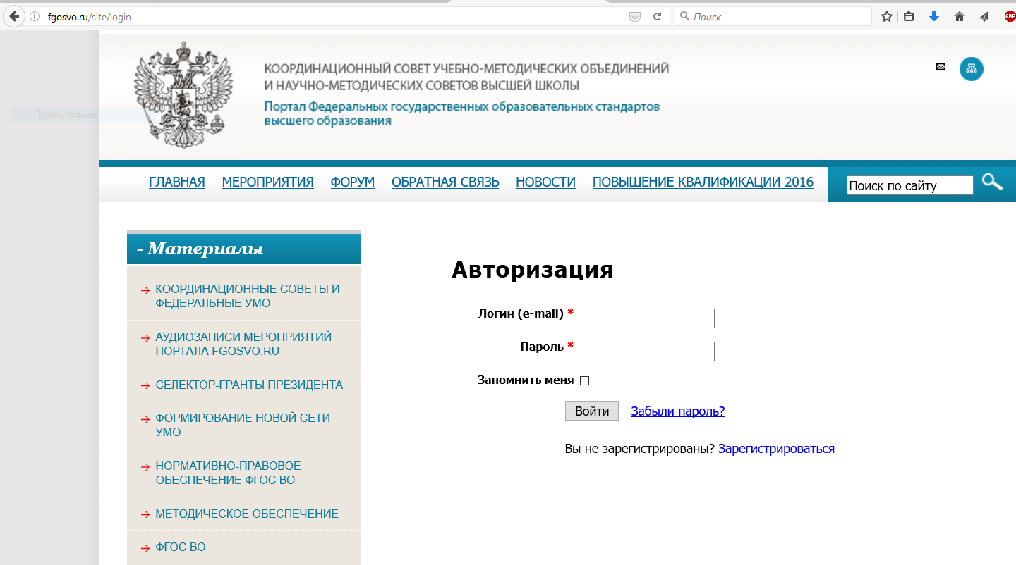
Модернизация ФГОС (сайт www.fgosvo.ru)
fgosvo
PetrovVL
11

Slide 12
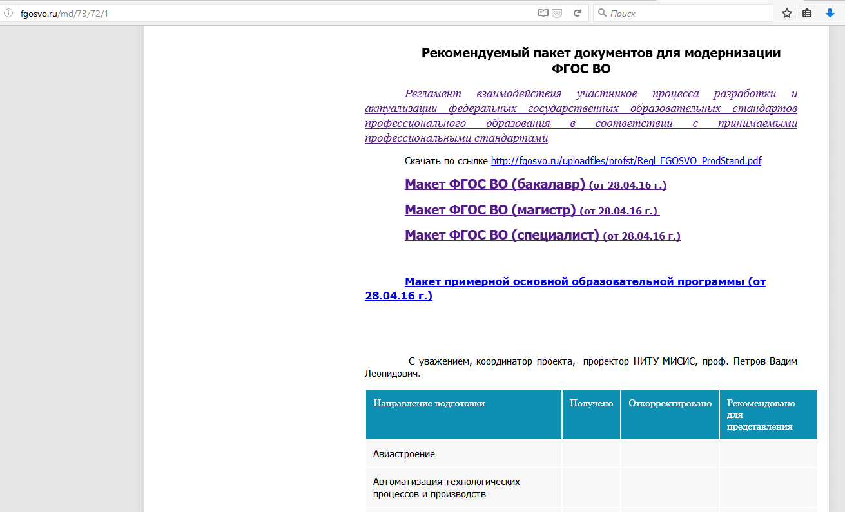
Модернизация ФГОС (сайт www.fgosvo.ru)
12

Slide 13
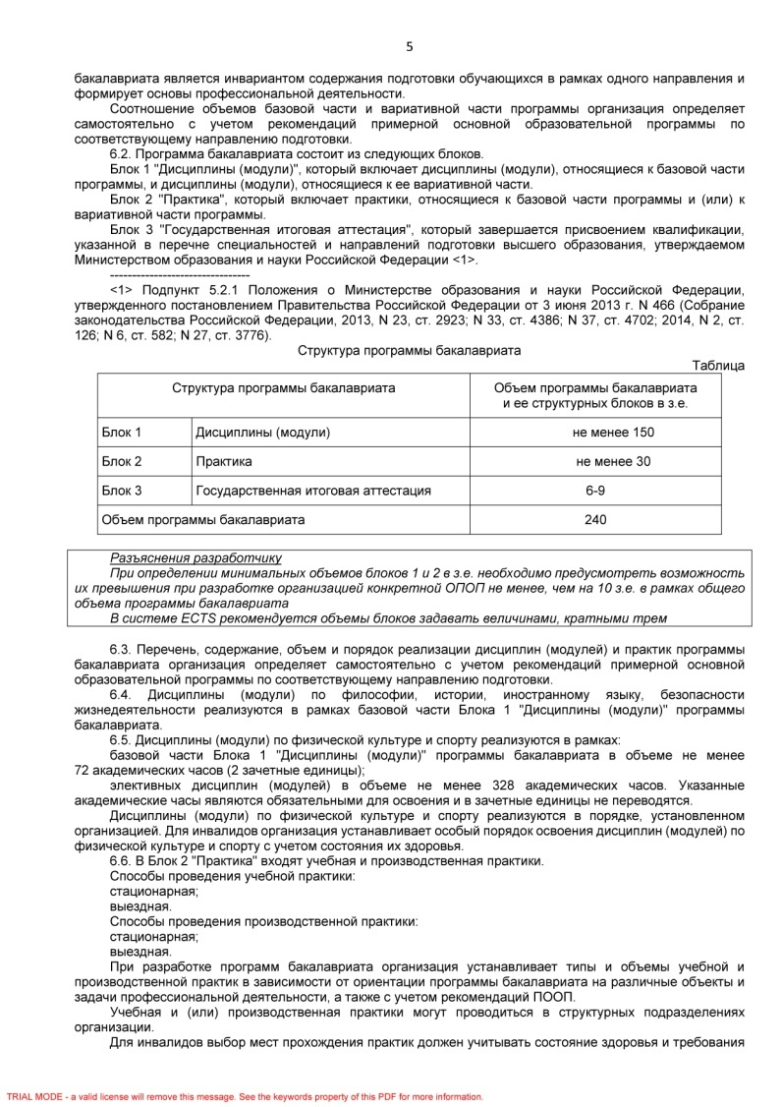
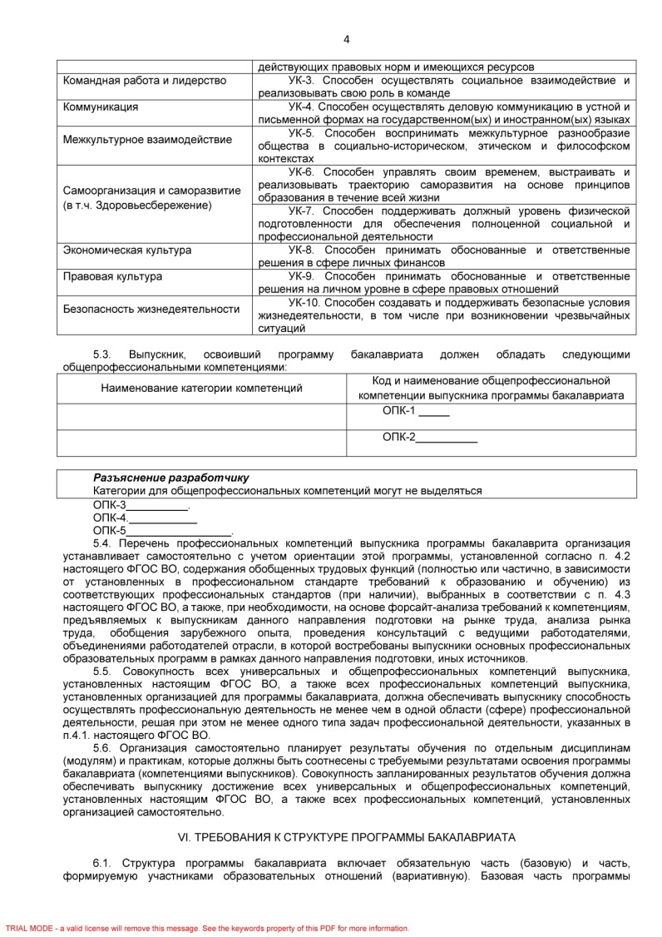
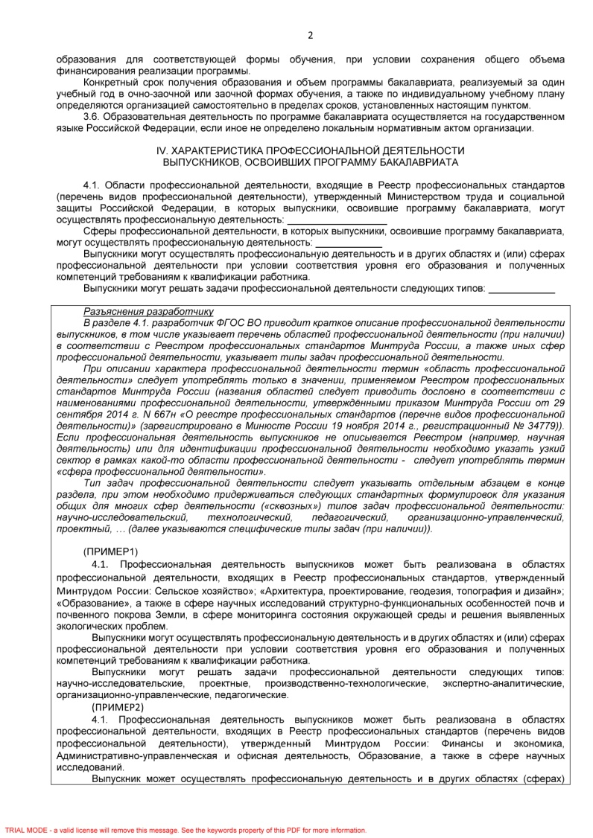
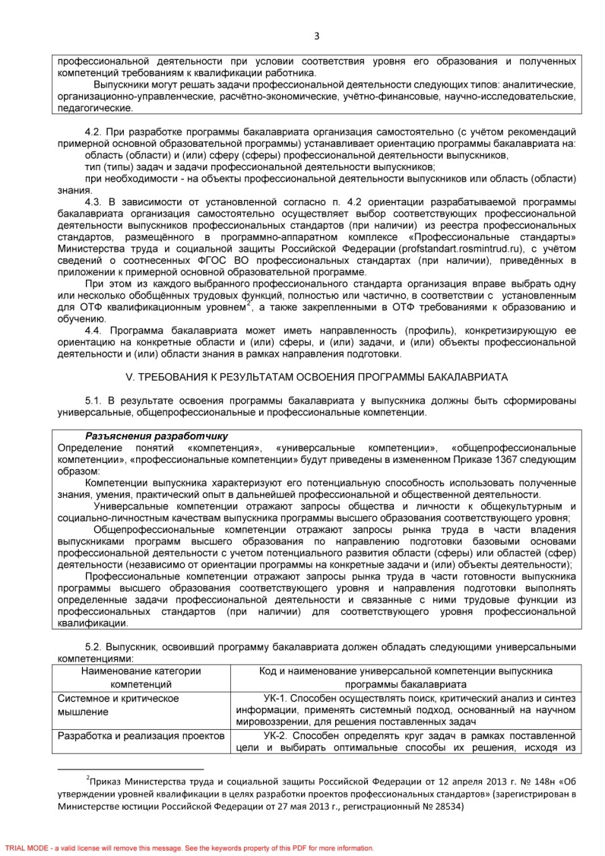
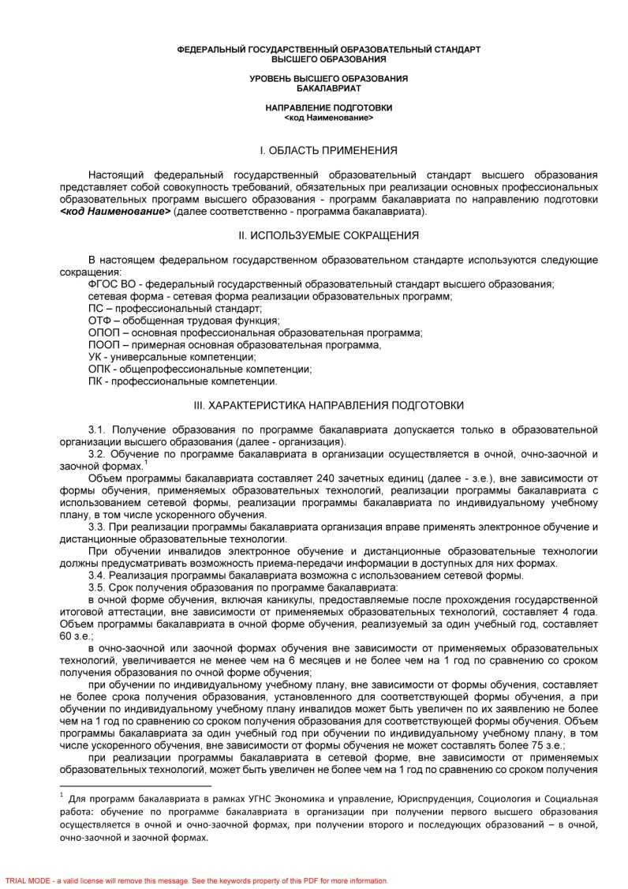
Макет ФГОС ВО (бакалавр) от 28.04.2016
13

Slide 14
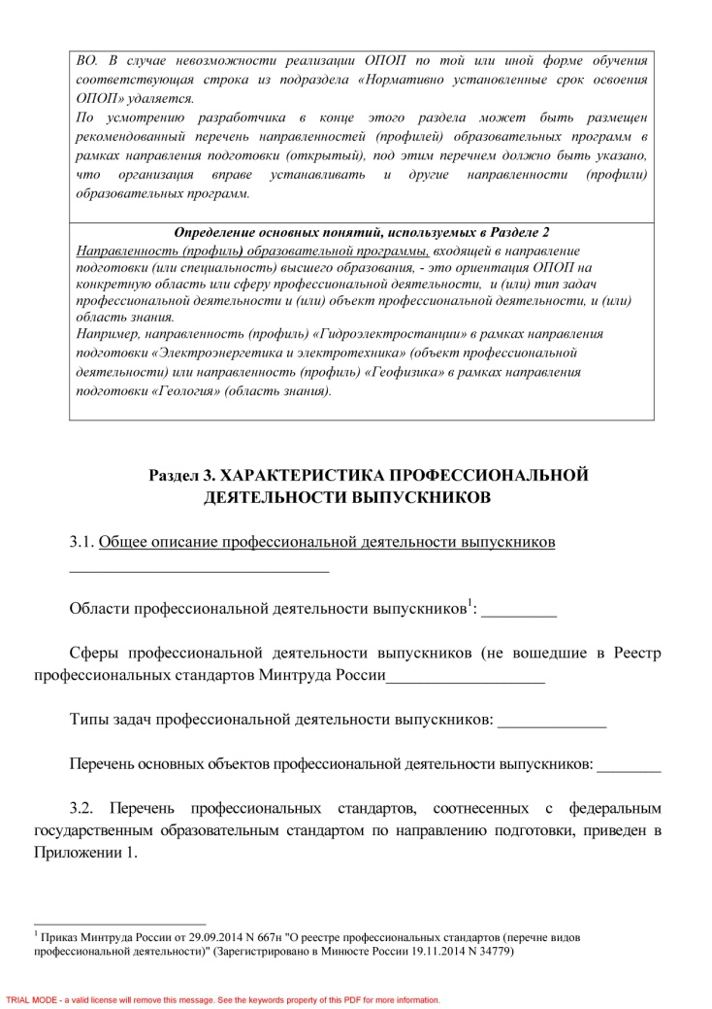
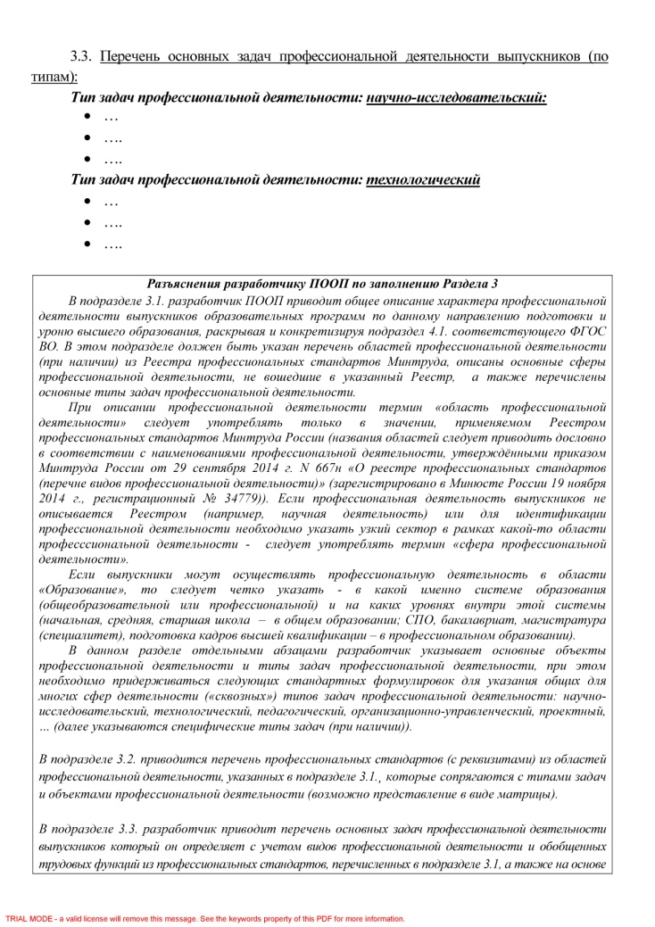
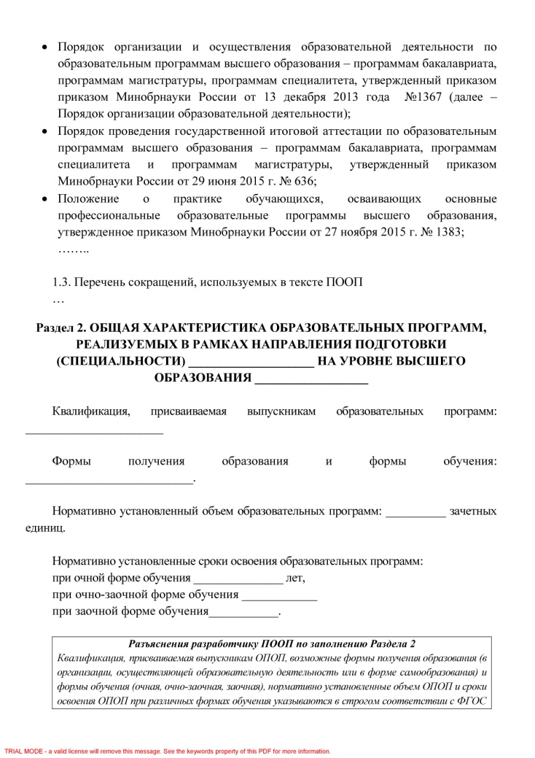
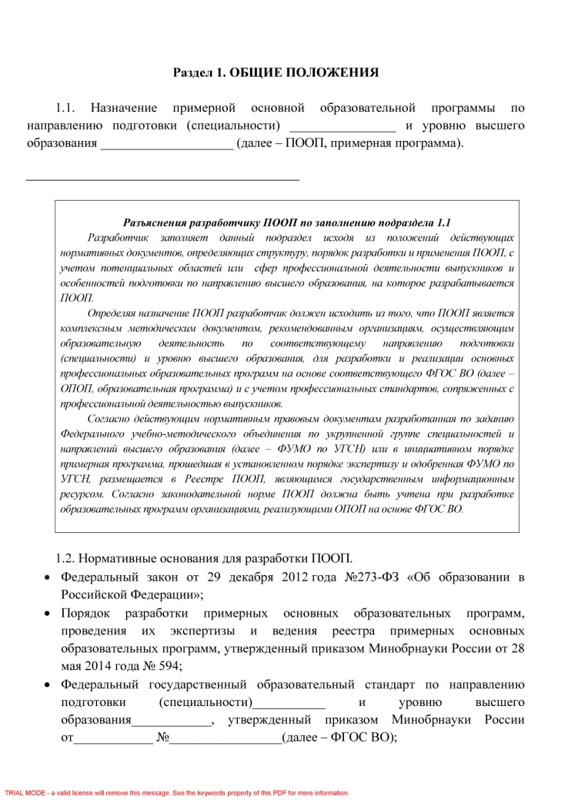
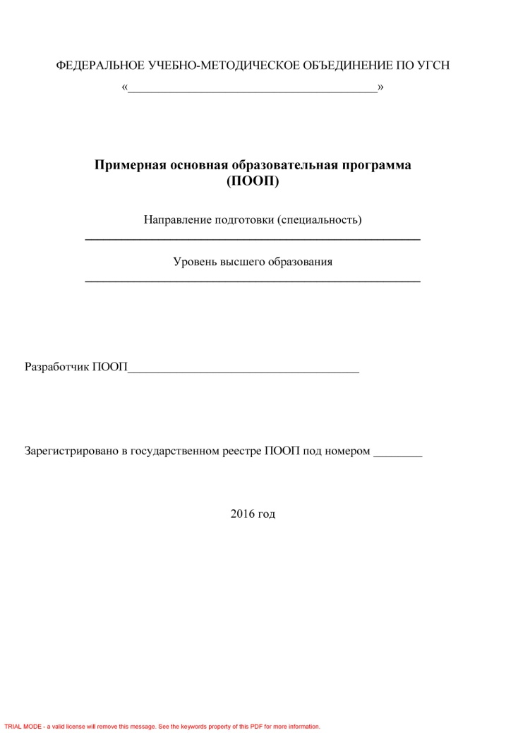
Макет примерной основной образовательной программы (от 28.04.2016)
14

Slide 15
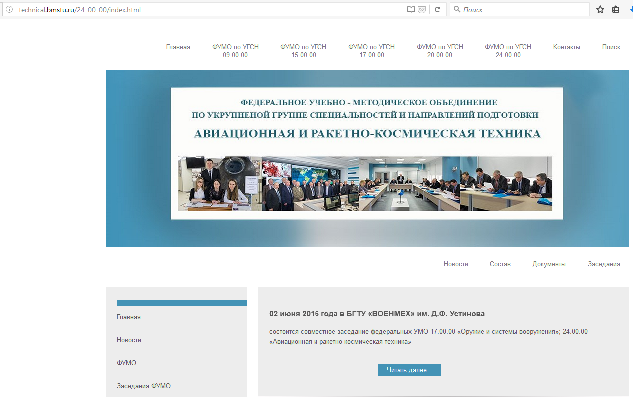
Сайт ФУМО МГТУ им. Н.Э. Баумана
ФУМО по УГСН 24.00.00: http://technical.bmstu.ru/24_00_00/index.html
15

Slide 16
Ракетостроение и космонавтика
Направления подготовки и специальности
Высшие учебные заведения
Ракетные комплексы и космонавтика (24.03.01 и 24.04.01)
Проектирование, производство и эксплуатация ракет и ракетно-космических комплексов (24.05.01)
Амурский государственный университет (АмГУ) (Благовещенск)
Тульский государственный университет (ТулГУ)
БГТУ «Военмех» им. Д.Ф.Устинова (Санкт-Петербург)
ИжГТУ им. М.Т. Калашникова (Ижевск)
МАИ (НИУ)
МГТУ им. Н.Э. Баумана
ОмГТУ (Омск)
ОРКК
ПАО «РКК «Энергия»
СГАУ (Самара)
СибГАУ (Красноярск)
ЮУрГУ (Челябинск)
Кураторы:
д.т.н., профессор, чл.-корр. РАН О.М. Алифанов (МАИ (НИУ))
д.т.н., профессор С.В. Резник (МГТУ им. Н.Э. Баумана)
16

Slide 17
Ракетостроение и космонавтика
№ п/п | Фамилия Имя Отчество | ВУЗ | Должность
1 | Алиев Али Вейсович | ИжГТУ им. М.Т. Калашникова (Ижевск) | Декан факультета "Математика и естественные науки", заведующий кафедрой "Ракетная техника"
2 | Алифанов Олег Михайлович | МАИ (НИУ) | Зав. каф. «Космические системы и ракетостроение», чл-корр РАН
3 | Басова Вера Петровна | ОРКК | Руководитель направления по проектам в сфере образования ОРКК
4 | Бородавкин Вячеслав Александрович | БГТУ «Военмех» им. Д.Ф Устинова (Санкт-Петербург) | Первый проректор - проректор по образовательной деятельности
5 | Ветров Вячеслав Васильевич | Тульский государственный университет (ТулГУ) | Профессор каф. "Ракетное вооружение"
6 | Губерт Александр Викторович | ИжГТУ им. М.Т. Калашникова (Ижевск) | Начальник отдела образовательных коммуникаций, доцент каф. "Ракетная техника"
7 | Гузева Татьяна Александровна | МГТУ им. Н.Э. Баумана | Начальник Управления образовательных стандартов и программ
8 | Ерыгин Юрий Владимирович | СибГАУ (Красноярск) | Первый проректор – проректор по образовательной деятельности
9 | Ишков Сергей Алексеевич | СГАУ (Самара) | Директор института ракетно-космической техники
10 | Козырь Аркадий Валентинович | Амурский государственный университет (АмГУ) (Благовещенск) | Декан Инженерно-физического факультета
11 | Левко Валерий Анатольевич | СибГАУ (Красноярск) | Директор института космической техники
12 | Резник Сергей Васильевич | МГТУ им. Н.Э. Баумана | Зав. каф.СМ13 "Ракетно-космические композитные конструкции"
13 | Сафонов Евгений Владимирович | ЮУрГУ (НИУ) (Челябинск) | Декан Аэрокосмического факультета, зав. каф. Двигатели летательных аппаратов
14 | Тарасов Владимир Алексеевич | МГТУ им. Н.Э. Баумана | Проф. каф.СМ12 «Технология ракетно-космического машиностроения»
15 | Туркин Игорь Константинович | МАИ (НИУ) | Зав. каф. «Авиационно-ракетные системы»
16 | Чернявский Александр Григорьевич | РКК «Энергия» | Председатель правления Технологической платформы "Легкие и надежные конструкции"
17 | Чугунков Владимир Васильевич | МГТУ им. Н.Э. Баумана | Зам. зав. каф.СМ8 "Стартовые ракетные комплексы"
18 | Штриплинг Лев Оттович | ОмГТУ (Омск) | Проректор по учебно-методической работе
17

Slide 18
Системы управления
Направления подготовки и специальности
Высшие учебные заведения
Системы управления движением и навигация (24.03.02 и 24.04.02)
Системы управления ЛА (24.05.06)
БГТУ «Военмех» им. Д.Ф Устинова (Санкт-Петербург)
ГУАП (Санкт-Петербург)
МАИ (НИУ)
МГТУ им. Н.Э. Баумана
МФТИ
НПЦАП им. Пилюгина
СГАУ (Самара)
Тульский государственный университет (ТулГУ)
Кураторы:
к.т.н., доцент Ю.Г. Следков (МАИ (НИУ))
д.т.н., профессор, академик РАН Е.А. Микрин (МГТУ им. Н.Э. Баумана)
18

Slide 19
Системы управления
№ п/п | Фамилия Имя Отчество | ВУЗ | Должность
1 | Бородавкин Вячеслав Александрович | БГТУ «Военмех» им. Д.Ф Устинова (Санкт-Петербург) | Первый проректор - проректор по образовательной деятельности
2 | Бусурин Владимир Игоревич | МАИ (НИУ) | Зам. зав. каф. «Системы автоматического и интеллектуального управления»
3 | Горячев Олег Владимирович | Тульский государственный университет (ТулГУ) | Зав. каф."Системы автоматического управления"
4 | Ишков Сергей Алексеевич | СГАУ (Самара) | Директор института ракетно-космической техники
5 | Микрин Евгений Анатольевич | МГТУ им. Н.Э. Баумана | Заведующий кафедрой ИУ-1 "Системы автоматического управления", Генеральный конструктор ПАО РКК «Энергия» им. С.П. Королева, академик РАН
6 | Негодяев Сергей Серафимович | МФТИ | Декан факультета аэрофизики и космических исследований
7 | Румянцев Геннадий Николаевич | НПЦАП им. Пилюгина | Зам. Генерального конструктора
8 | Следков Юрий Германович | МАИ (НИУ) | Декан факультета «Системы управления, информатика и электроэнергетика»
9 | Фетисов Владимир Андреевич | ГУАП (Санкт-Петербург) | Директор института аэрокосмических приборов и систем. Заведующий каф.Системного анализа и логистики
10 | Фомичев Алексей Викторович | МГТУ им. Н.Э. Баумана | Доцент каф. ИУ-1 "Системы автоматического управления"
19

Slide 20
Аэродинамика, баллистика и управление полетом
Направления подготовки и специальности
Высшие учебные заведения
Баллистика и аэродинамика (24.03.03 и 24.04.03)
Навигационно-баллистическое обеспечение применения космической техники (24.05.05)
БГТУ «Военмех» им. Д.Ф Устинова (Санкт-Петербург)
МАИ (НИУ)
МГТУ им. Н.Э. Баумана
НГТУ (Новосибирск)
МФТИ
Кураторы:
д.т.н., профессор А.В. Ефремов (МАИ (НИУ))
д.т.н., профессор, чл.-корр. РАН В.А. Соловьев (МГТУ им. Н.Э. Баумана)
20

Slide 21
Аэродинамика, баллистика и управление полетом
№ п/п | Фамилия Имя Отчество | ВУЗ | Должность
1 | Бородавкин Вячеслав Александрович | БГТУ «Военмех» им. Д.Ф Устинова (Санкт-Петербург) | Первый проректор - проректор по образовательной деятельности
2 | Вышинский Виктор Викторович | МФТИ | Зав.каф."Прикладной механики и информатики"
3 | Ефремов Александр Викторович | МАИ (НИУ) | Декан факультета «Авиационная техника», зав. каф. «Динамика и управление ЛА»
4 | Зубцов Дмитрий Александрович | МФТИ | Проректор по учебной и методической работе
5 | Луценко Александр Юрьевич | МГТУ им. Н.Э. Баумана | Доцент каф. СМ3 "Динамика и управление полетом ракет и космических аппаратов"
6 | Саленко Сергей Дмитриевич | НГТУ (Новосибирск) | Декан ф-та ЛА, зав. каф. Аэрогидродинамики
7 | Соловьев Владимир Алексеевич | МГТУ им. Н.Э. Баумана | Зав. каф. СМ3 "Динамика и управление полетом ракет и космических аппаратов", первый заместитель генерального конструктора ПАО «РКК «Энергия», чл-корр РАН
21

Slide 22
Авиастроение
24
Направления подготовки и специальности
Высшие учебные заведения
Авиастроение (24.03.04 и 24.04.04)
Самолето- вертолетостроение (24.05.07)
ВГТУ (Воронеж)
ИрНИТУ (Иркутск)
КмАГТУ (Комсомольск-на-Амуре)
МАИ (НИУ)
НГТУ (Новосибирск)
НГТУ им. Р.Е. Алексеева (Нижний Новгород)
РГАТУ им. П.А.Соловьева (Рыбинск)
СГАУ (Самара)
УГТУ (Ульяновск)
УГУ (Ульяновск)
ЮУрГУ (Челябинск)
Кураторы:
д.т.н., профессор А.В. Ефремов (МАИ (НИУ))
к.т.н., профессор Ю.М. Игнаткин (МАИ (НИУ))
22

Slide 23
Авиастроение
№ п/п | Фамилия Имя Отчество | ВУЗ | Должность
1 | Ампилогов Алексей Юрьевич | ПАО «Корпорация «Иркут» | Начальник бригады квалификации материалов отдела разработки алгоритмов и программ Отделения прочности КБ инженерного центра
2 | Бутылин Владимир Иванович | ПАО «Компания Сухой» | Заместитель начальника научно-исследовательского отделения «ОКБ Сухого»
3 | Гусев Игорь Николаевич | ИрНИТУ (Иркутск) | Зав. каф. самолетостроения и эксплуатации авиационной техники
4 | Еленев Валерий Дмитриевич | СГАУ (Самара) | Директор института авиационной техники
5 | Ефремов Александр Викторович | МАИ (НИУ) | Декан факультета «Авиационная техника», зав. каф. «Динамика и управление ЛА»
6 | Игнаткин Юрий Михайлович | МАИ (НИУ) | Зав. каф. «Проектирование вертолетов»
7 | Камакин Владимир Алексеевич | РГАТУ им. П.А.Соловьева (Рыбинск) | Проректор по формированию контингента и заочному обучению
8 | Корольков Владимир Иванович | ВГТУ (Воронеж) | Зав. каф. "Самолетостроение"
9 | Оболенский Юрий Геннадьевич | АО РСК «МиГ» | Начальник отделения дистанционных и автоматических систем управления инженерного центра "ОКБ им.А.И.Микояна"
10 | Рыжаков Станислав Геннадьевич | УГУ (Ульяновск) | Проф. каф. "Цифровые технологии авиационного производства", зам. главного конструктора, директор УФКБ ПАО «Туполев»
11 | Саленко Сергей Дмитриевич | НГТУ (Новосибирск) | Декан ф-та ЛА, зав. каф. Аэрогидродинамики
12 | Сафонов Евгений Владимирович | ЮУрГУ (НИУ) (Челябинск) | Декан Аэрокосмического факультета, зав. каф. Двигатели летательных аппаратов
13 | Суренский Евгений Аркадьевич | ПАО «Корпорация «Иркут» | Начальник бригады конечно-элементного моделирования отдела разработки алгоритмов и программ Отделения прочности КБ инженерного центра
14 | Федоров Александр Александрович | УГТУ (Ульяновск) | Заведующий кафедрой «Самолётостроение»
15 | Феоктистов Сергей Иванович | КмАГТУ (Комсомольск-на-Амуре) | Декан самолетостроительного ф-та
16 | Хрунков Сергей Николаевич | НГТУ им. Р.Е. Алексеева (Нижний Новгород) | Зам.директора Института транспортных систем НГТУ им. Р.Е. Алексеева
17 | Шабалкин Дмитрий Юрьевич | УГУ (Ульяновск) | Зам. директора Центра компетенций»Авиационные технологии и авиационная мобильность»
23

Slide 24
Двигателестроение
Направления подготовки и специальности
Высшие учебные заведения
Двигатели ЛА (24.03.05 и 24.04.05)
Проектирование авиационных и ракетных двигателей (24.05.02)
Академия им. Можайского (Санкт-Петербург)
ВГТУ (Воронеж)
КНИТУ им. А.Н.Туполева (Казань)
МАИ (НИУ)
МГТУ им. Н.Э. Баумана
Тульский государственный университет (ТулГУ)
ПНИПУ (Пермь)
ОмГТУ (Омск)
НГТУ им. Р.Е. Алексеева (Нижний Новгород)
УГУ (Ульяновск)
КмАГТУ (Комсомольск-на-Амуре)
РГАТУ им. П.А. Соловьева (Рыбинск)
СГАУ им. С.П. Королева (Самара)
УГАТУ (Уфа)
ЮУрГУ (Челябинск)
Кураторы:
д.т.н., профессор А.Б. Агульник (МАИ (НИУ))
д.т.н., профессор Д.А. Ягодников (МГТУ им. Н.Э. Баумана)
24

Slide 25
Двигателестроение
№ п/п | Фамилия Имя Отчество | ВУЗ | Должность
1 | Агульник Алексей Борисович | МАИ (НИУ) | Декан ф-та Двигатели летательных аппаратов, зав. каф. «Теория ВРД»
2 | Бульбович Роман Васильевич | ПНИПУ (Пермь) | Декан аэрокосмического факультета
3 | Глебов Геннадий Александрович | КНИТУ им.А.Н.Туполева (Казань) | Проректор по учебной работе, проф. каф. «Ракетные двигатели и энергетические установки»
4 | Грибакин Владимир Александрович | Академия им. Можайского (Санкт-Петербург) | Проф. каф. «Конструкции ракет-носителей и ракетных двигателей»
5 | Дроздов Игорь Геннадьевич | ВГТУ (Воронеж) | Директор ин-та машиностроения и аэрокосмической техники ВГТУ, зам. зав. каф. «Ракетные двигатели»
6 | Ермаков Александр Иванович | СГАУ (Самара) | Директор института двигателей и энергетических установок
7 | Жук Александр Игоревич | УГАТУ (Уфа) | Доцент кафедры «Авиационные двигатели»
8 | Камакин Владимир Алексеевич | РГАТУ им. П.А.Соловьева (Рыбинск) | Проректор по формированию контингента и заочному обучению
9 | Левочкин Петр Сергеевич | ОАО “НПО Энергомаш им. акад. В.П. Глушко” | Зам. Главного конструктора по науке
10 | Никитин Виктор Александрович | Тульский государственный университет (ТулГУ) | Зам. зав. каф. "Ракетное вооружение"
11 | Равикович Юрий Александрович | МАИ (НИУ) | Проректор по научной работе, зав. каф. «Конструкция и проектирование двигателей»
12 | Штриплинг Лев Оттович | ОмГТУ (Омск) | Проректор по учебно-методической работе
13 | Ягодников Дмитрий Анатольевич | МГТУ им. Н.Э. Баумана | Зав. каф. Э1 "Ракетные двигатели"
14 | Яковлев Алексей Борисович | ОмГТУ (Омск) | Зав. каф. «Авиа- и ракетостроение»
15 | Феоктистов Сергей Иванович | КмАГТУ (Комсомольск-на-Амуре) | Декан самолетостроительного ф-та
16 | Хрунков Сергей Николаевич | НГТУ им. Р.Е. Алексеева (Нижний Новгород) | Зам.директора Института транспортных систем НГТУ им. Р.Е. Алексеева
17 | Шабалкин Дмитрий Юрьевич | УГУ (Ульяновск) | Зам. директора Центра компетенций»Авиационные технологии и авиационная мобильность»
25

Slide 26
Испытание ЛА
Направления подготовки и специальности
Высшие учебные заведения
Испытание летательных аппаратов (24.05.03)
МАИ (НИУ)
МГТУ им. Н.Э. Баумана
МФТИ
РГАТУ им. П.А. Соловьева (Рыбинск)
Куратор:
д.т.н., профессор В.В. Родченко (МАИ (НИУ))
26

Slide 27
Испытание ЛА
№ п/п | Фамилия Имя Отчество | ВУЗ | Должность
1 | Вышинский Виктор Викторович | МФТИ | Зав.каф."Прикладной механики и информатики"
2 | Камакин Владимир Алексеевич | РГАТУ им Соловьева (Рыбинск) | Проректор по формированию контингента и заочному обучению
3 | Резник Сергей Васильевич | МГТУ им. Н.Э. Баумана | Зав. каф.СМ13 "Ракетно-космические композитные конструкции"
4 | Родченко Владимир Викторович | МАИ (НИУ) | Проф. каф. «Управление эксплуатацией ракетно-космических систем»
27

Slide 28
Интегрированные системы ЛА
Направления подготовки и специальности
Высшие учебные заведения
Интегрированные системы ЛА (24.05.05)
ВУНЦ ВВС «ВВА им. проф. Н.Е. Жуковского и Ю.А.Гагарина»
МАИ (НИУ)
МФТИ
РГАТУ им. П.А. Соловьева (Рыбинск)
Куратор:
к.т.н., доцент К.М. Тихонов (МАИ (НИУ))
28

Slide 29
Интегрированные системы ЛА
№ п/п | Фамилия Имя Отчество | ВУЗ | Должность
1 | Вышинский Виктор Викторович | МФТИ | Зав.каф."Прикладной механики и информатики"
2 | Камакин Владимир Алексеевич | РГАТУ им Соловьева (Рыбинск) | Проректор по формированию контингента и заочному обучению
3 | Козорез Дмитрий Александрович | МАИ (НИУ) | Проректор по учебной работе, доцент каф. «Информационно-управляющие комплексы ЛА»
4 | Подкопаев Александр Владимирович | ВУНЦ ВВС "ВВА им. Проф. Н.Е.Жуковского и Ю.А.Гагарина" | Начальник каф.эксплуатации комплексов авиационного вооружения и прицельных систем
5 | Сазонов Владимир Михайлович | ВУНЦ ВВС "ВВА им. Проф. Н.Е.Жуковского и Ю.А.Гагарина" | Зам. начальника ф-та авиационного вооружения - начальник учебной части
6 | Тихонов Константин Михайлович | МАИ (НИУ) | Декан факультета «Робототехнические и интеллектуальные системы»
29

Slide 30
Спасибо за внимание!

